Slide 1


JpaRepository API
1
Conceive Design Implement Operate
Giảng viên:

Slide 2

Agenda
JpaRepository API
  Giới thiệu CSDL mẫu J5Shop
  Tạo các lớp thực thể
  Sơ đồ phân cấp thừa kế JpaRepository
  Tạo các DAO làm việc với J5Shop
  Xây dựng ứng dụng CRUD
Sắp xếp và phân trang với JpaRepository
  Truy vấn có sắp xếp
  Truy vấn có phân trang
  Sắp xếp và phân trang sản phẩm

Slide 3
Giới thiệu CSDL mẫu

Slide 4
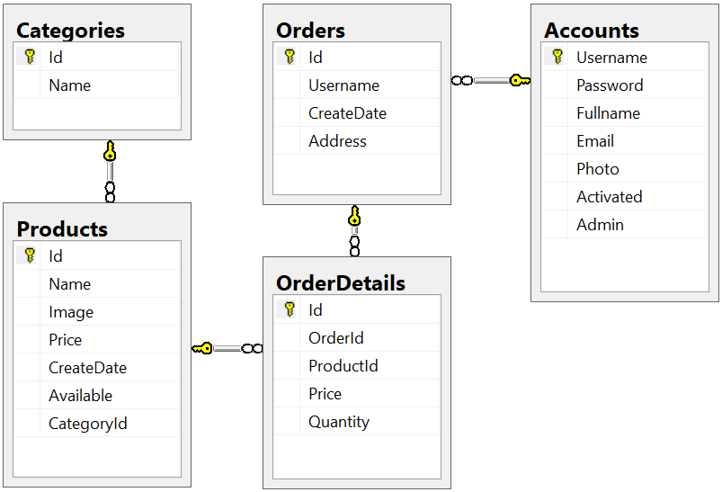
CSDL J5Shop

Slide 5
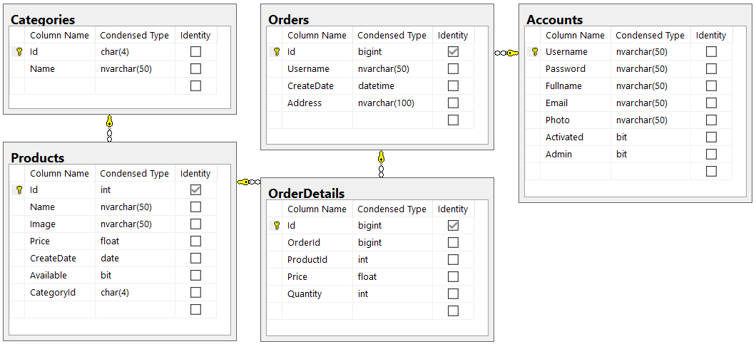
CSDL J5Shop

Slide 6
Cấu hình JpaRepository

Slide 7
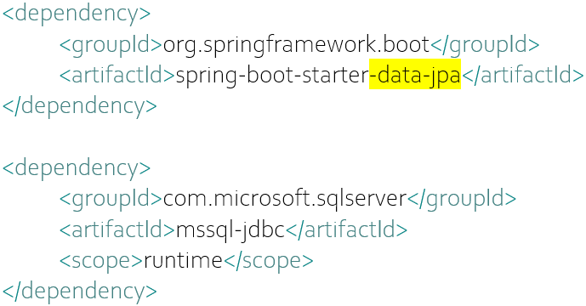
Pom.xml - Thư viện cần thiết

Slide 8
Application.properties - Thông số kết nối CSDL
spring.datasource.url=<dburl>
spring.datasource.username=<username>
spring.datasource.password=<password>
spring.datasource.driverClassName=<driver>
spring.jpa.hibernate.dialect=<dialect>
spring.jpa.hibernate.ddl-auto=<none|create|create-drop|validate|update>
spring.jpa.show-sql=<true|false>
spring.jpa.properties.hibernate.format_sql=<true|false>

Slide 9
Tạo các lớp thực thể

Slide 10
Entity Relational Diagram
Category
Order
Username: String
Fullname: String
Password: String
Email: String
Photo: String
Activated: Boolean
Admin: Boolean
Id: String
Name: String
Id: Long
Username: String
CreateDate: Date
Address: String
Account
Id: Integer
Name: String
Image: String
Price: Double
Quantity: Integer
CreateDate: Date
CategoryId: String
Available: Boolean
@Entity
@Table
@UniqueConstraint
@Column
@Id
@GeneratedValue
@Temporal
@OneToMany
@ManyToOne
@JoinColumn
Product
Id: Long
OrderId: Long
ProductId: Integer
Price: Double
Quantity: Integer
OrderDetail

Slide 11
ERD - Entity Relational Diagram
Category
2. @OneToMany
Map mới @ManyToOne
…
@OneToMany(mappedBy=“category”)
List<Product> products
@ManyToOne
Product
@OneToMany
…
@ManyToOne
@JoinColumn(name=“categoryid”)
Category category
1. @ManyToOne
Thay foreign key bằng entity

Slide 12
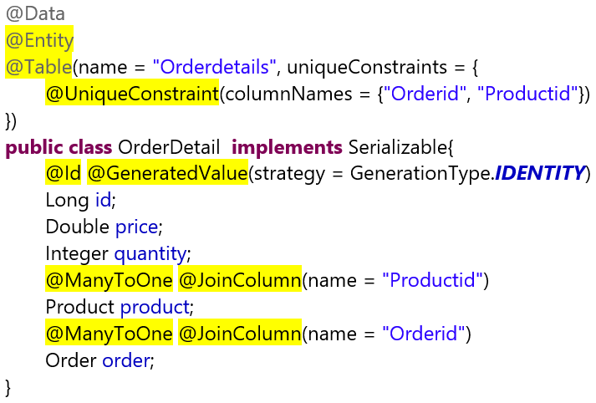
OrderDetail Entity Class
@Entity
@Table
@UniqueConstraint
@Id
@GeneratedValue
@Column
@ManyToOne
@JoinColumn

Slide 13
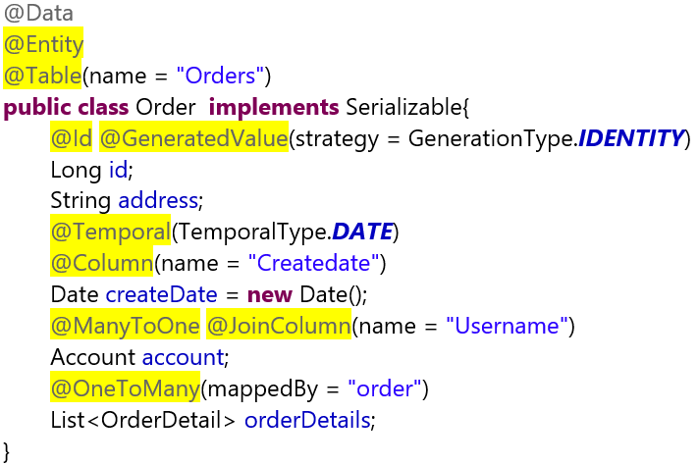
Order Entity Class
@Temporal
@OneToMany

Slide 14
JpaRepository API

Slide 15
JpaRepository Inheritance Hierarchy
<<Interface>>
Repository
<<Class>>
SimpleJpaRepository
Thông qua sơ đồ phân cấp thừa kế này, có 2 lựa chọn để lập trình với JpaRepository
  1. Sử dụng SimpleJpaRepository.
  2. Xây dựng lớp DAO implements JpaRepository
Với Spring Boot, thay vì xây dựng các lớp DAO, ta chỉ việc tạo các interface thừa kế từ JpaRepository và viết thêm các phương thức truy vấn cần thiết, hệ thống sẽ tự động tạo các Spring Bean thực thi theo interface của chúng ta.
<<Interface>>
CrudRepository
<<Interface>>
PagingAndSortingRepository
<<Interface>>
JpaRepository

Slide 16
JpaRepository API Detail
<<Interface>> CrudRepository<T, ID>
<S extends T> S save(S entity) void delete(T entity) T getOne(ID id) Optional<T> findById(ID id) Iterable<T> findAll() Long count() boolean exists(ID id)
<<Interface>> JpaRepository<T, ID>
List<T> findAll() List<T> findAll(Sort sort) List<T> save(Iterable<? extends T> entities) void flush() T saveAndFlush(T entity) void deleteInBatch(Iterable<T> entities)
Generic Types
  T: Entity Class
  ID: Primary Key Class
<<Interface>> PagingAndSortingRepository<T, ID>
Iterable<T> findAll(Sort sort) Page<T> findAll(Pageable pageable)

Slide 17
CrudRepository<T, ID> API
<S extends T> S save(S entity)
  Tạo mới hoặc update nếu entity đã tồn tại
void delete(T entity), deleteById(ID id)
  Xóa thực thể
T getOne(ID id), Optional<T> findById(ID id)
  Truy vấn thực thể theo id
Iterable<T> findAll()
  Truy vấn tất cả thực thể
Long count()
  Lấy số lượng của tất cả thực thể
boolean exists(ID id)
  Kiểm tra sự tồn tại theo id

Slide 18
PagingAndSortingRepository<T, ID> API
Iterable<T> findAll(Sort sort)
  Truy vấn tất cả có sắp xếp
Page<T> findAll(Pageable pageable)
  Truy vấn phân trang có sắp xếp
Trong đó:
  Sort
    Cung cấp tiêu chí sắp xếp
  Pageable
    Cung cấp tiêu chí sắp xếp và phân trang (nếu cần)
  Page
    Chứa dữ liệu của trang đã được truy vấn và các thông số kết quả phân trang
<<Interface>>
CrudRepository
<<Interface>>
PagingAndSortingRepository

Slide 19
JpaRepository<T, ID> API
List<T> findAll()
  Truy vấn tất cả
List<T> findAll(Sort sort)
  Truy vấn tất cả có sắp xếp
List<T> save(Iterable<? extends T> entities)
  Lưu (tạo hoặc cập nhật) nhiều thực thể
void flush()
  Đồng bộ với CSDL
T saveAndFlush(T entity)
  Lưu và đồng bộ với CSDL
void deleteInBatch(Iterable<T> entities)
  Xóa nhiều thực thể
<<Interface>>
CrudRepository
<<Interface>>
PagingAndSortingRepository
<<Interface>>
JpaRepository

Slide 20
Lập trình JpaRepository

Slide 21
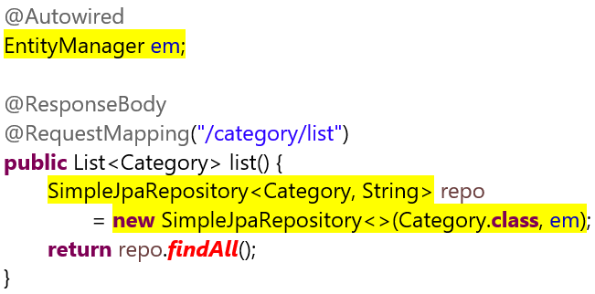
Cách 1: Sử dụng SimpleJpaRepository<T, ID>
<<Interface>>
JpaRepository<T, ID>
implements
<<Class>>
SimpleJpaRepository<T, ID>
SimpleJpaRepository(Class<Entity>, EntityManager)
  Phương thức khởi dựng này tạo một đối tượng DAO tương ứng với một Entity. Từ đó có thể gọi các phương thức phù hợp để làm việc với CSDL.

Slide 22
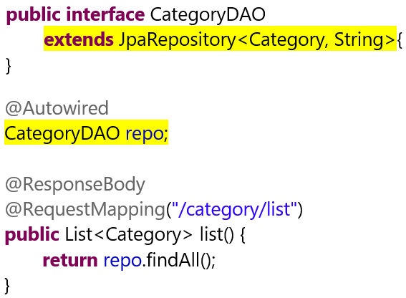
Cách 2: Kế thừa JpaRepository<T, ID>
<<Interface>>
JpaRepository<T, ID>
extends
<<Interface>>
XyzDAO

Slide 23
Xây dựng J5Shop Repository

Slide 24
J5Shop Repository Class Diagram
<<Interface>
JpaRepository<T, ID>
<Category, String>
<Product, Integer>
<OrderDetail, Long>
<Order, Long>
<Account, String>
<<Interface>
CategoryDAO
<<Interface>
ProductDAO
<<Interface>
OrderDetailDAO
<<Interface>
OrderDAO
<<Interface>
AccountDAO

Slide 25
J5Shop Repository Implementation
public interface CategoryDAO extends JpaRepository<Category, String>{}
public interface ProductDAO extends JpaRepository<Product, Integer>{}
public interface AccountDAO extends JpaRepository<Account, String>{}
public interface OrderDAO extends JpaRepository<Order, Long>{}
public interface OrderDetailDAO extends JpaRepository<OrderDetail, Long>{}

Slide 26
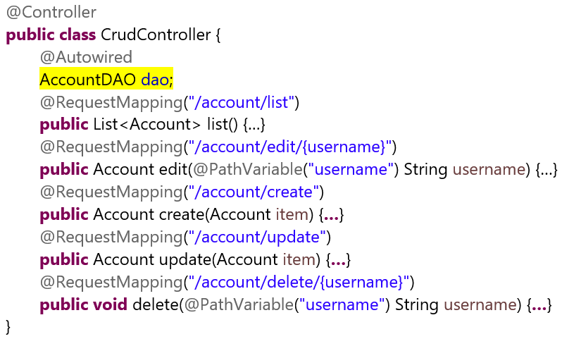
Tổ chức Controller
Tiêm DAO cần thiết vào Controller

Slide 27
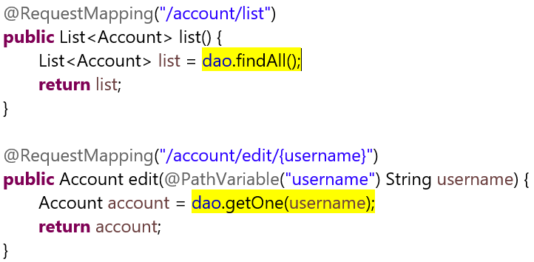
Truy vấn

Slide 28
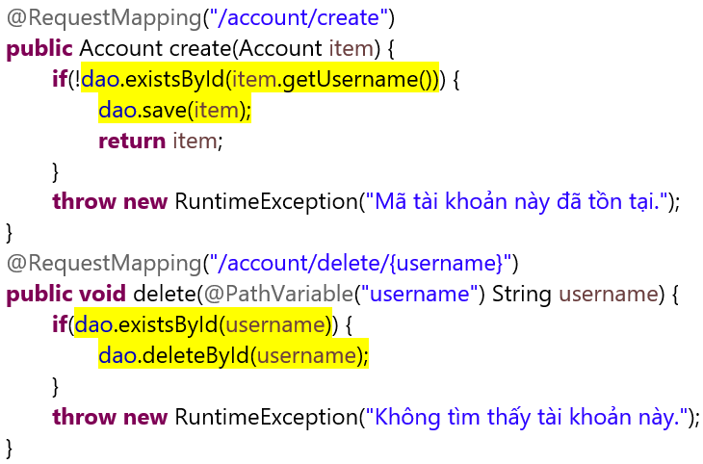
Kiểm tra và thao tác

Slide 29
Truy vấn có sắp xếp và phân trang
2
Conceive Design Implement Operate
Giảng viên:

Slide 30
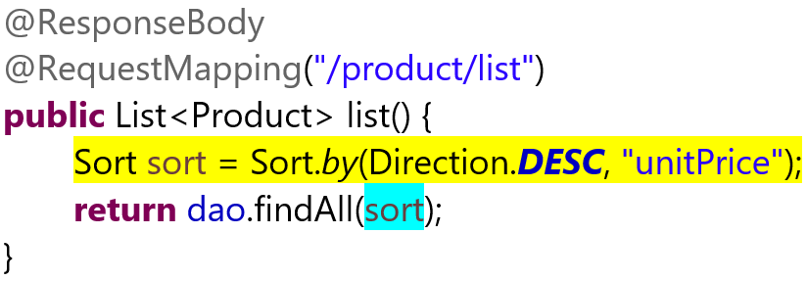
Sorting
List<Entity> findAll(Sort)
  Cho phép chúng ta cung cấp tiêu chuẩn sắp xếp trong việc truy vấn tất cả các thực thể.
Sort
  Sort.by(Direction, String...properties): Tạo Sort
  Sort.by(String...properties): tạo Sort tang dần
Ví dụ:

Slide 31
Thảo luận nhóm
Hiển thị sản phẩm theo cấu trúc giao diện như sau.
Thực hiện sắp xếp tăng dần hoặc giảm dần khi click chuột vào ô tiêu đề của mỗi cột
Click để sắp xếp tang/giảm theo cột
Name | Price | Date | Category

Slide 32
Paginating
Page<Entity> findAll(Pageable)
  Cho phép thực hiện truy vấn có sắp xếp và phân trang. Trong đó Pageable cung cấp tiêu chí sắp xếp và phân trang
Pageable có thể tạo ra theo các cách sau
  PageRequest.of(int page, int size)
  PageRequest.of(int page, int size, Sort sort)
  PageRequest.of(int page, int size, Direction direction, String...properties)
Page<Entity> chứa kết quả truy vấn gồm
  Trang dữ liệu List<Entity>
  Thông tin tổng hợp phân trang và các hoạt động điều hướng khác

Slide 33
Page<T> API
Dữ liệu trang
  getContent(): List<Entity>
Thông tin phân trang
  getNumber(): int
    Trang số
  getSize(): int
    Kích thước trang
  getTotalPages(): int
    Tổng số trang
  getTotalElements(): int
    Tổng số thực thể
  getNumberOfElements(): int
    Số thực thể hiện có
Điều hướng
  nextPageable(): Pageable
  nextOrLastPageable(): Pageable
  previousPageable(): Pageable
  previousOrFirstPageable(): Pageable
Kiểm tra
  hasNext(): boolean
  hasPrevious() : boolean
  isFirst() : boolean
  isLast() : boolean

Slide 34
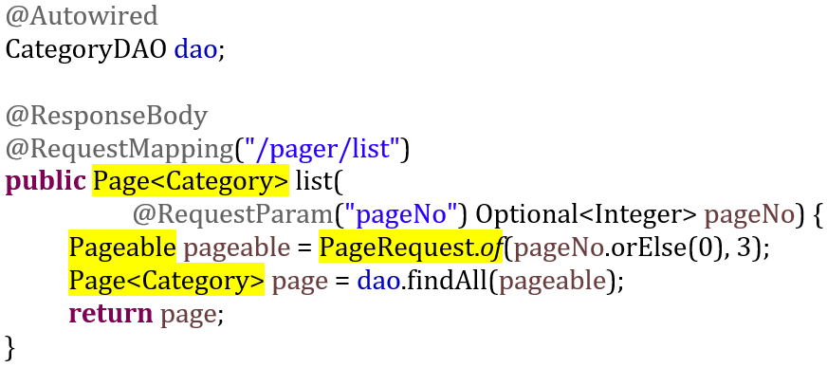
Ví dụ Phân trang
http://localhost:8080/pager/list
http://localhost:8080/pager/list?pageNo=2

Slide 35
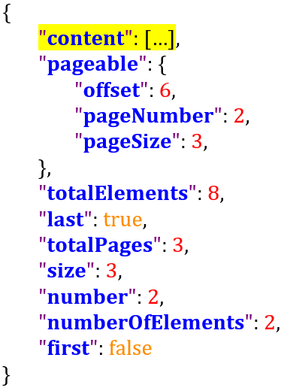
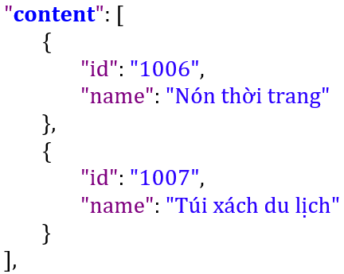
http://localhost:8080/pager/list?pageNo=2
Content: dữ liệu truy vấn được
Pageable: thông tin phân trang đầu vào
Các thuộc tính còn lại là các thông số được tính từ kết quả của việc phân trang

Slide 36
Làm việc với Page<T> trong JSP
Duyệt dữ liệu
  <c:forEach var=“item” items=“${page.content}”>
    //….
  </c:forEach>
Hiển thị kết quả phân trang
  Trang số: ${page.number}
  Kích thước trang: ${page.size}
  Tổng số trang: ${page.totalPages}
  Số phần tử hiện tại: ${page.numberOfElements}
  Tổng số phần tử: ${page.totalElements}

Slide 37
Thảo luận nhóm
Tìm giải pháp thực hiện phân trang sản phẩm như hình sau
Name | Price | Date | Category
Trang: ?
Tổng số trang: ?
Số thực thể: ?
Tổng số thực thể: ?
|<
<<
>>
>|
<a href=“/pager/list?page=0”> |&lt; </a>
<a href=“/pager/list?page=${page.number-1}”> &lt;&lt; </a>
<a href=“/pager/list?page=${page.number+1}”> &gt; &gt; </a>
<a href=“/pager/list?page=${page.totalPages-1}”> &gt;| </a>

Slide 38

Summary
JpaRepository API
    Giới thiệu CSDL mẫu J5Shop
    Tạo các lớp thực thể
    Sơ đồ phân cấp thừa kế JpaRepository
    Tạo các DAO làm việc với J5Shop
    Xây dựng ứng dụng CRUD
Sắp xếp và phân trang với JpaRepository
    Truy vấn có sắp xếp
    Truy vấn có phân trang
    Sắp xếp và phân trang sản phẩm

Slide 39


